Slide 1
Анимация в презентации
Воспитатель МАДОУ «Сказка»
Шарифуллина Ф.Н.
г.Белоярский
2012 год

Slide 2
Предпочитаемый формат файла рисунка
рисунок GIF (gif)(Graphical Interchange Format File)—рисунок с прозрачным фоном, что позволяет вставить его на любой фон презентации.
Выбор типа рисунка зависит от желаний автора презентации.

Slide 3
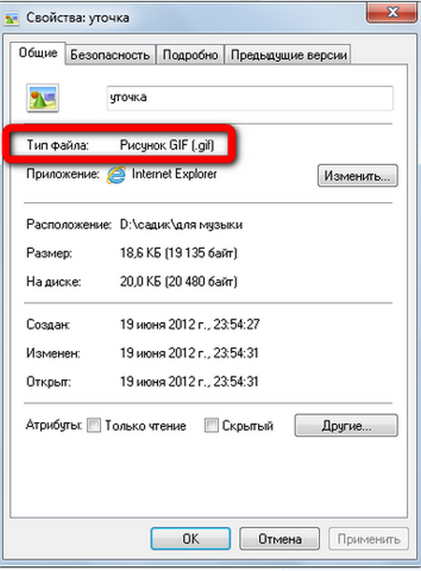
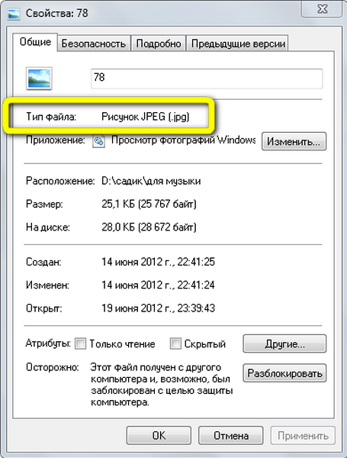

Slide 4
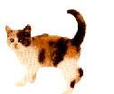
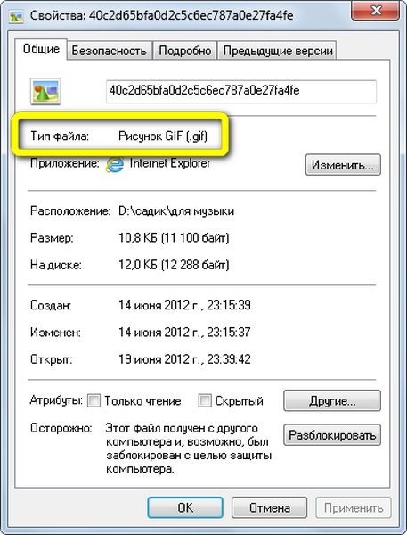
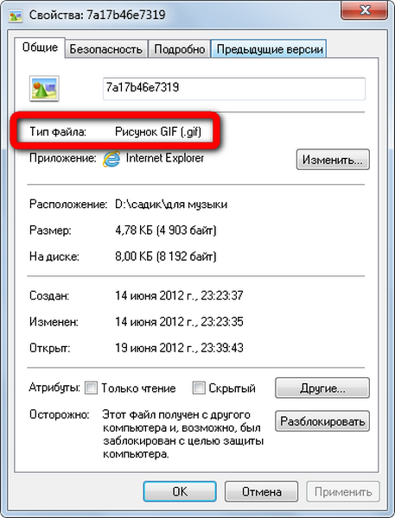

Slide 5
План создания анимации:
вставить рисунок (не снимать выделение с рисунка);
открыть на панели инструментов вкладку «Анимация»;
открыть вкладку «Настройка анимации»;
добавить эффект (Вход, Выделение, Выход, Пути перемещения) для рисунка.

Slide 6
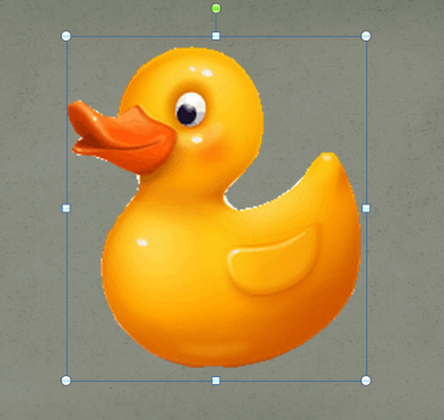

Slide 8
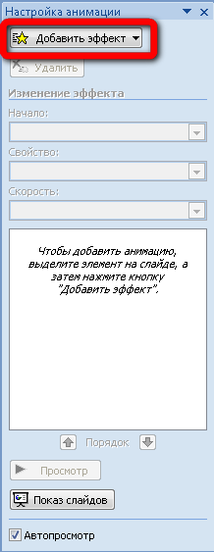

Slide 9
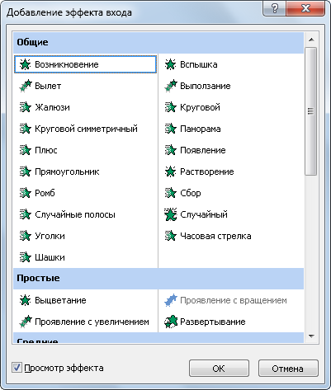
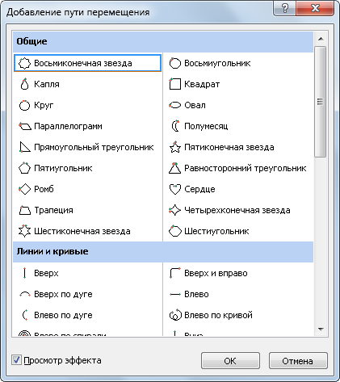
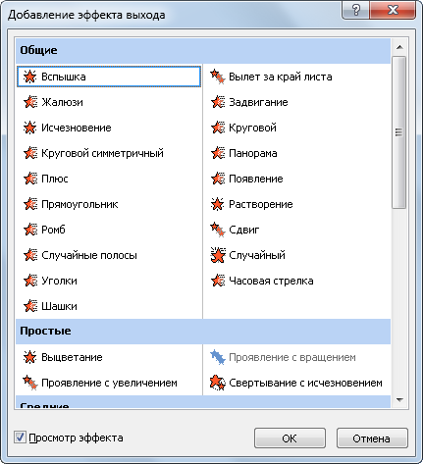
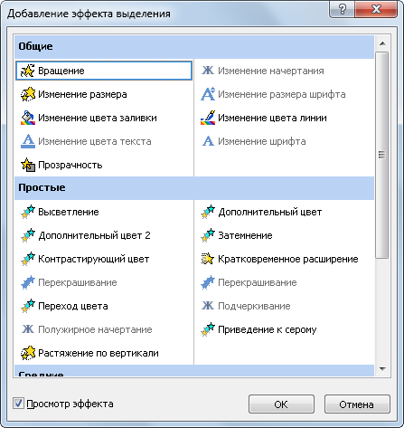

Slide 14
Спасибо за внимание!

